Slide 1

Spring Batch tutorial
반복... 반복... 반복...

Slide 2

더 할게 남았나요?

Slide 3
그 동안 했던 내용들 (1부)
스프링 배치 기본과 아이템의 읽고, 쓰기
스프링 배치 기본 아키텍처와 잡(Job) 직접 실행해보기
FlatFileItemReader와 그 친구들
FlatFileItemWriter와 아이템 변환하기
StAX 기반 아이템 처리
데이터베이스에 아이템 쓰고, 읽고~

Slide 4
앞으로 다룰 내용들 (2부)
반복하기(repeat)
Reference chapter 05.
재시도하기(retry)
Reference chapter 06.
테스트 방법(testing)
Reference chapter 07.
쓰임새 별 구성 방법과 전략 (configuration and strategy by use case)
Use Cases for Spring Batch
스프링 배치 더 자세히 살펴보기
메타 데이터 테이블
각 티어(tier) 별 구성

Slide 5
목차
이론편
반복하기(Repeat)에 관련된 인터페이스와 기능들
실전편
Custom step 만들어보기

Slide 6
이론편

Slide 7
RetryOpreations
public interface RetryOperations {
Object execute(RetryCallback retryCallback) throws Exception;
}

Slide 8
RepeatTemplate
RepeatOperations를 구현하는 기본적인 배치 템플릿
인터셉터(interceptor)와 정책(policy)을 포함
예외 처리
반복(iteration) 동안에 발생한 예외를 축적, 그 후 반복이 다 완료된 후에 한 번에 처리(CompletionPolicy를 통해 설정 가능)
CompletionPolicy가 종료를 결정할 때까지 반복 수행
RepeatListener
특정 예외가 발생했을 때, 예외 처리 전에 특정 비즈니스 로직을 수행하고 싶은 경우 사용

Slide 9
RepeatContext
RepeatCallback의 메소드 인자
반복 하는 동안에 일시적으로 사용할 필요가 있는 데이터를 저장하는 속성 가방(attribute bag)

Slide 10
ExitStatus
스프링 배치에서 처리과정이 끝나고, 처리 과정이 성공인지 아닌지를 지정
쉽게 확장 가능
Value Object: 수정 불가(immutable)
and()로 조합
ExitStatus의 값에 따라서 조합되어 나오는 결과가 다름
continuable : true+false➔false, false+true➔false
ExitStatus에서 continuable과 exitCode의 차이점
continuable은 ExitCode 값의 지속 가능 여부 판단을 하는 기준이 됨
ExitStatus.CONTINUABLE만 true

Slide 11
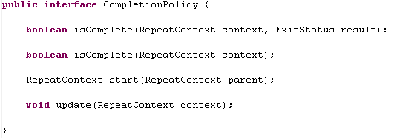
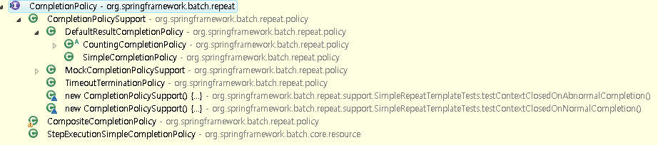
CompletionPolicy
일반적인 종료 조건을 책임
RepeatContext에 대한 팩토리

Slide 12
예외 처리
SimpleLimitExceptionHandler
일반 예외: ++count
치명적인 예외(fatal exception): re-throw

Slide 13
RepeatListener
RepeatTemplate의 리스너

Slide 14
실전편

Slide 15
테스트를 해봅시다.
Step 직접 구현해보기

Slide 16
다음 이 시간에는…

